Slide 1
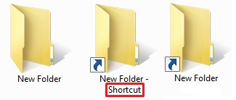
Knjiga strana 21 do 25
Folderi i prečice

Slide 2
nakon današnjeg časa moći ćete da:
prepoznate osnovne elemente grafičkog interfejsa i koriste ih;
prepoznate uobičajene ikonice na desktopu;
opišete pojam foldera i prečice i pronalazite ih na računaru;
kreirate foldere i prečice, manipulišete sa njima i uklanjate ih;
Notes:
šta će učenici uraditi/naučiti na času

Slide 3

Šta se krije ispod???
1. Od koliko tastera se sastoji miš?
2. Na koliko djelova se dijeli tastatura i koji su?
3. Šta omogućava taster CapsLock?
10. Kako se pravilno gasi računar?
11. Koja je razlika između Sleep i Hibernation?
4. Šta se dešava kada stisnemo Ctrl+v?
9.Zašto koristimo Log off?
12. Šta se dešava kada stisnemo Ctrl+c?
5. Šta se dešava kada stisnemo Shift+p?
8. Šta nam omogućava Swich user?
7. Za šta sve koristimo taster Enter?
6. Šta omogućava taster Space?

Slide 4
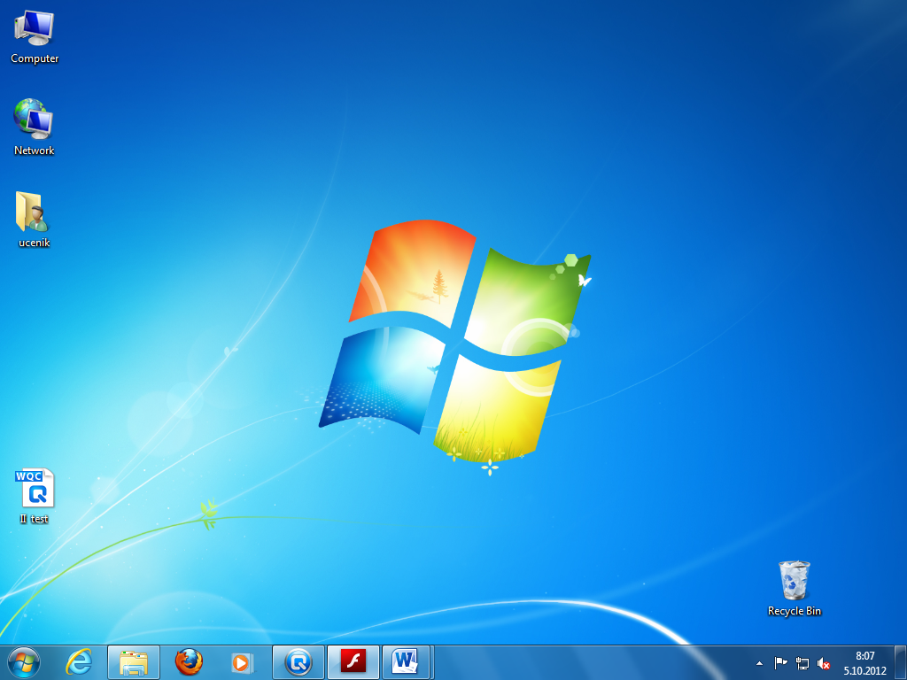

Da li ste čuli za grafički interfejs?
softversko okruženje koje omogućava korisniku komunikaciju sa kompjuterom.
Computer
Network
Folder User
Koje su uobičajene ikonice na desktopu?
Fajl
Folder
Recycle Bin

Slide 5

Šta je to folder?
Folder (fascikla) je format koji grupiše fajlove i foldere i pomaže u organizovanju podataka u računaru. Dakle, folder je mjesto gdje smještamo fajlove i druge foldere.

Slide 6
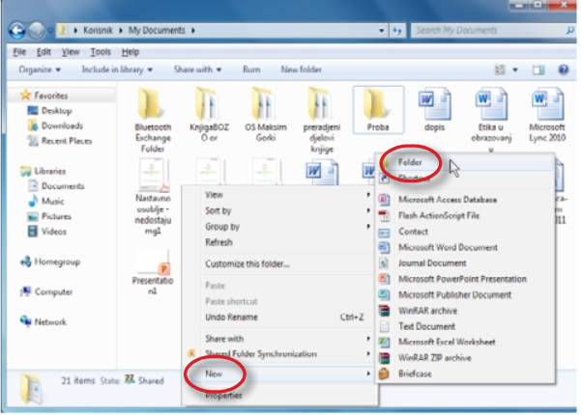
Kako kreiramo novi folder?
I NAČIN:
•Desni klik na praznu površnu prozora/New/Folder
•Dodijelimo ime folderu

Slide 7
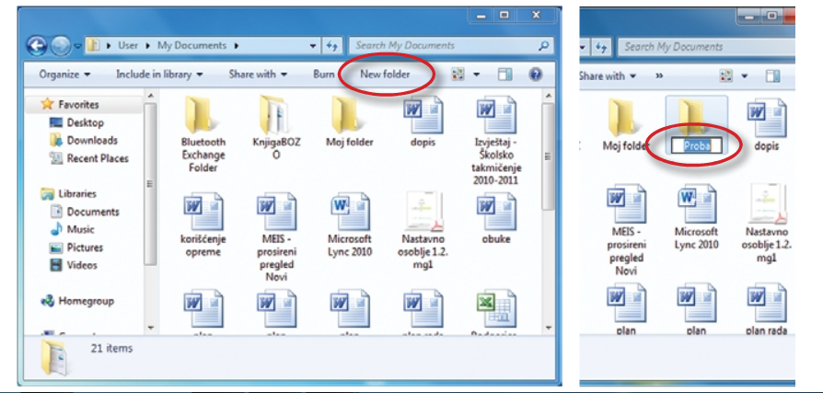
Kako kreiramo novi folder?
II NAČIN:
Linija Toolbars/New folder
Dodijelimo ime folderu

Slide 8
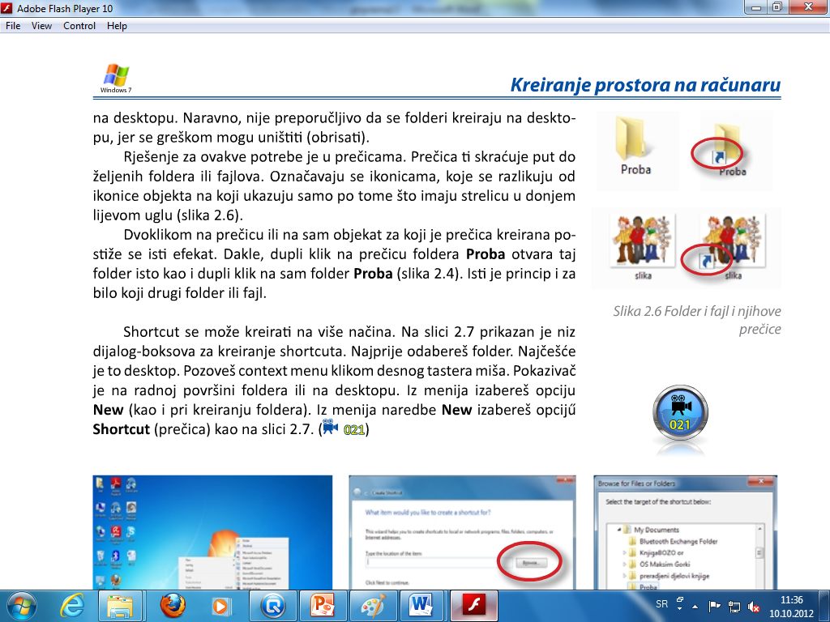
Šta je to Prečica (shortcut) ?
Prečice kreiramo u situacijma kada imamo potrebu da nam se neki program, fajl, folder, koji mi svakodnevno koristimo, nalazi na Desktopu, tj. da možemo što brže i lakše da mu pristupimo.

Slide 9
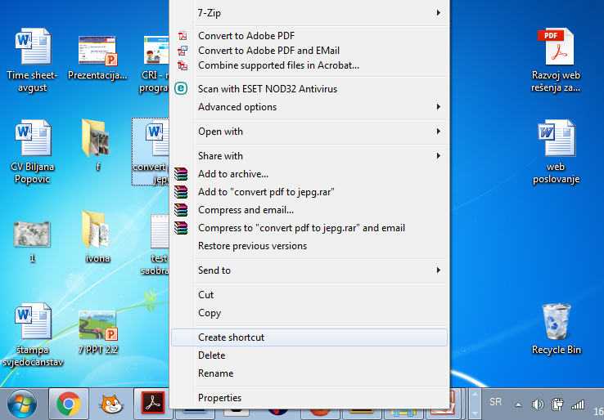
Kako kreiramo prečice?
dk/Create Shortcut

Slide 10
Zadatak
Na desktopu kreiraj folder pod nazivom Vjezba3.
Zatim napravi njegov shortcut.
Otvori WordPad i u njemu otkucaj svoje ime i prezime na sledeći način: malim slovima, velikim slovima, kopiraj sadržaj više puta (ctrl+c/ctrl+v).
Sačuvaj dokument u shortcut folder Vježba3.
Provjeri da li ga ima i u originial folderu?

Slide 11
Rezime:
Čemu služi grafički interfejs?
Koje su uobičajene ikonice na Desktop?
Šta je folder?
Kako se kreira folder?
Da li unutar jednog foldera može biti još foldera?
Šta je prečica?
Da li postoji prečica ako obrišemo original?

